Slide 1
رياضيات
فضاء العينة
أ:عبير الغامدي
اليوم:
التاريخ:

Slide 2
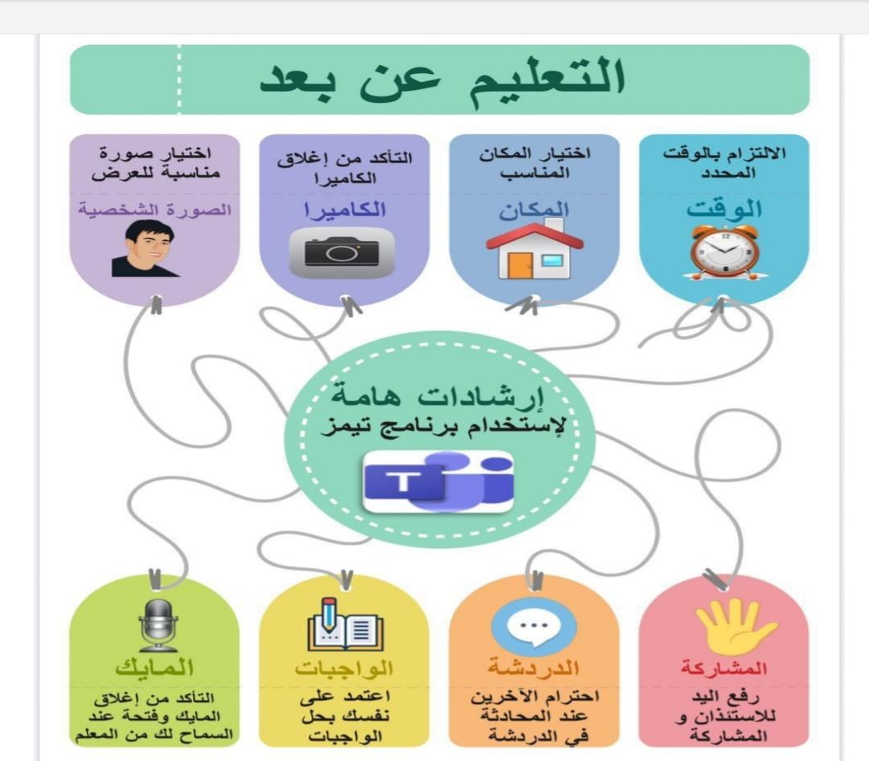
اللهم علمنا ما ينفعنا وانفعنا بما علمتنا وزدنا علماً

Slide 4
ص ١٢٣
تحقق من فهمك
ص ١٢٢
تحقق من فهمك

Slide 5
تحقق من فهمك
ص ١٢٣

Slide 6
ص ١٢٤
تأكد
ص ١٢٤
تأكد

Slide 7
ص ١٢٤
تدرب
ص ١٢٤
تدرب

Slide 8
ص ١٢٤
تدرب

Slide 9
ص ١٢٤
تدرب

Slide 10
مسائل التفكير العليا

Slide 11
الواجب

Slide 12
بطاقة المشاعر
أ:عبير
الغامدي

